Slide 1

PHP扩展开发
一、基础篇（扩展基本结构）
二、进阶篇（待完善...）
三、高级篇（待开发...）

Slide 2

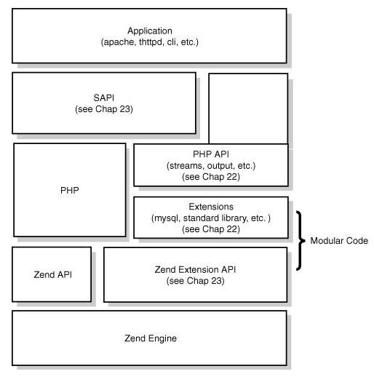
PHP架构图

Slide 3
PHP四层架构
Zend引擎：Zend采用C语言实现，是PHP的内核部分，它将PHP代码翻译（词法、语法解析等一系列编译过程）
为可执行opcode（中间代码）的处理并实现相应的处理方法、实现了基本的数据结构（如hashtable、oo）、
内存分配及管理、提供了相应的api方法供外部调用，是一切的核心，所有的外围功能均围绕Zend实现。
Extensions：围绕着Zend引擎，extensions通过组件式的方式提供各种基础服务，我们常见的各种内置函数
（如array系列）、标准库等都是通过extension来实现，用户也可以根据需要实现自己的extension以达到
功能扩展、性能优化等目的。
Sapi：Sapi全称是Server Application Programming Interface，也就是服务端应用编程接口，Sapi通过一系列钩子
函数，使得PHP可以和外围交互数据，这是PHP非常优雅和成功的一个设计，通过sapi成功的将PHP本身和上
层应用解耦隔离，PHP可以不再考虑如何针对不同应用进行兼容，而应用本身也可以针对自己的特点实现不
同的处理方式。
应用：这就是我们平时编写的PHP程序，通过不同的sapi方式得到各种各样的应用模式，如通过webserver
实现web应用、在命令行下以脚本方式运行等等。

Slide 4
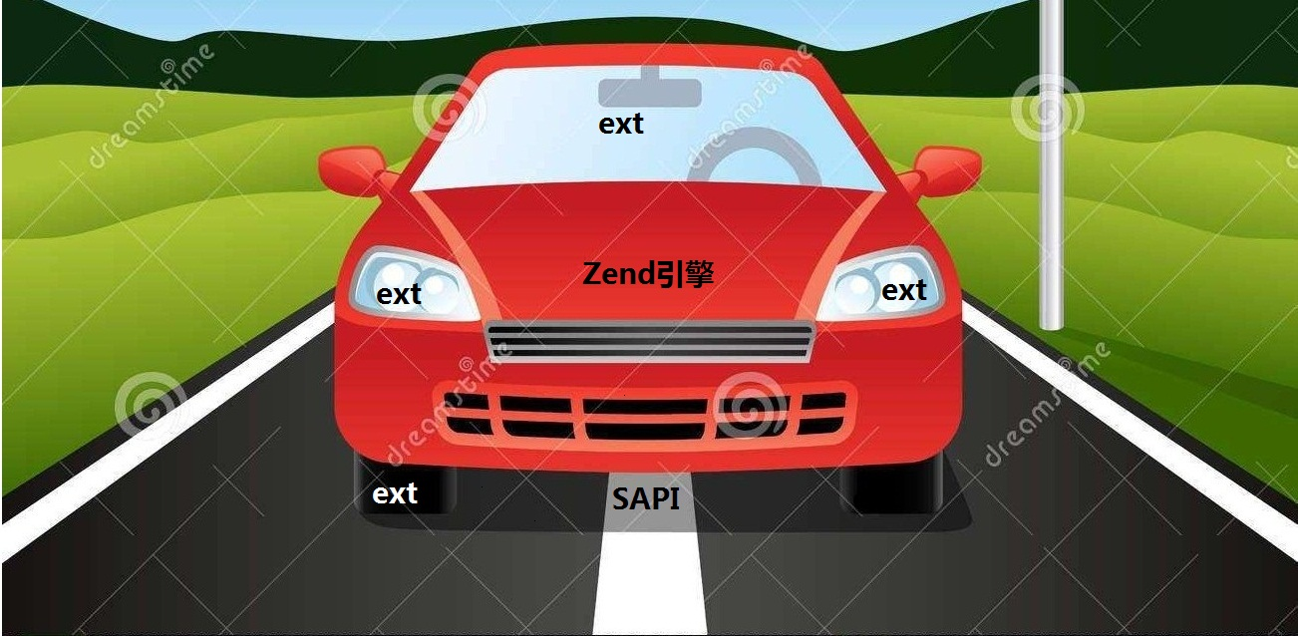
现实案例解释PHP组成
如果PHP是一辆车，那么车的框架就是PHP本身，Zend是车的引擎（发动机），Ext下面的各种组件就是车的轮子，Sapi可以看做是公路，车可以跑在不同类型的公路上，而一次PHP程序的执行就是汽车跑在公路上。因此，我们需要：性能优异的引擎+合适的车轮+正确的跑道。

Slide 5
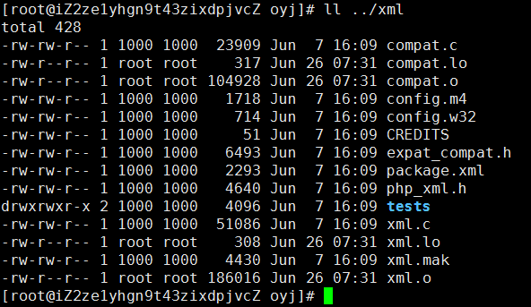
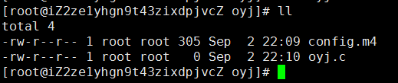
基础篇 PHP扩展组成
最少需要两个文件 一个配置文件(config.m4)和一个源文件，配置文件告诉编译器应该编译哪几个文件，以及编译此扩展是否依赖其他lib；

Slide 6
基础篇 PHP扩展组成——配置文件1
config.m4文件可以使用phpize命令生成configure文件，其中说明是否开启该扩展，以及外部依赖的库。
PHP_ARG_ENABLE(oyj, whether to enable oyj support,
Make sure that the comment is aligned:
[ --enable-oyj Enable oyj support])
if test "$PHP_OYJ" != "no"; then
PHP_SUBST(SAY_SHARED_LIBADD)
PHP_NEW_EXTENSION(oyj, oyj.c, $ext_shared,, -DZEND_ENABLE_STATIC_TSRMLS_CACHE=1)
fi

Slide 7
基础篇 PHP扩展组成——配置文件2
PHP_ARG_ENABLE()
第一个参数是我们的扩展名(注意不用加引号)；
第二个参数是当我们运行./configure脚本时显示的内容；
第三个参数则是我们在调用./configure --help时显示的帮助信息。
如果我们显示运行./configure --enable-oyj，那么终端环境便会自动将$PHP_OYJ变量设置为yes；
PHP_SUBST函数是php官方对autoconf里的AC_SUBST函数的一层封装；
PHP_NEW_EXTENSION函数声明了这个扩展的名称、需要的源文件名、此扩展的编译形式。
如果我们的扩展使用了多个文件，便可以将这多个文件名罗列在函数的参数里，如：
PHP_NEW_EXTENSION(sample, sample.c sample2.c sample3.c, $ext_shared)
最后的$ext_shared参数用来声明这个扩展不是一个静态模块，而是在php运行时动态加载的。

Slide 8
基础篇 PHP扩展组成——扩展的开启方式
扩展的开启方式
--enable-extname、--with-extname两种方式；
两种没有本质区别，一般情况enable多代表不依赖外部库便可以直接编译，而with大多需要依赖于第三方的lib
dnl 使用with方式开启扩展
PHP_ARG_WITH(oyj, for oyj support,
Make sure that the comment is aligned:
[ --with-oyj Include oyj support])

Slide 9
基础篇 PHP扩展组成——具体实现
//加载PHP头文件
#include "php.h"
#include "php_oyj.h"
//module entry
zend_module_entry oyj_module_entry = {
STANDARD_MODULE_HEADER,
"oyj",
NULL,//oyj_functions,
NULL,//PHP_MINIT(oyj), //MINIT
NULL,// PHP_MSHUTDOWN(oyj), //MSHUTDOWN
NULL,//PHP_RINIT(oyj), //RINT
NULL,//PHP_RSHUTDOWN(oyj),//RSHUTDOWN
NULL,//PHP_MINFO(oyj),//MINFO
PHP_OYJ_VERSION,
STANDARD_MODULE_PROPERTIES
};

Slide 10
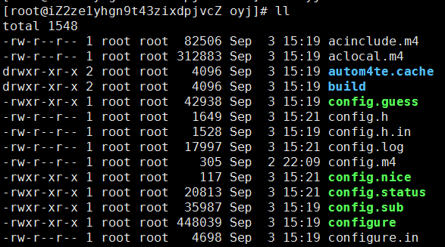
基础篇 PHP扩展——编译
前面创建的config.m4，oyj.c已经组成PHP扩展的最基本结构；接下来我们就需要将其编译成目标文件了
第一步：我们需要根据config.m4文件文件生成一个configure脚本，这一步我么可以借助phpize来完成
[root@iZ2ze1yhgn9t43zixdpjvcZ oyj]# /usr/local/server/php/bin/phpize
Configuring for:
PHP Api Version: 20160303
Zend Module Api No: 20160303
Zend Extension Api No: 320160303
生成了很多扩展需要的文件

Slide 11
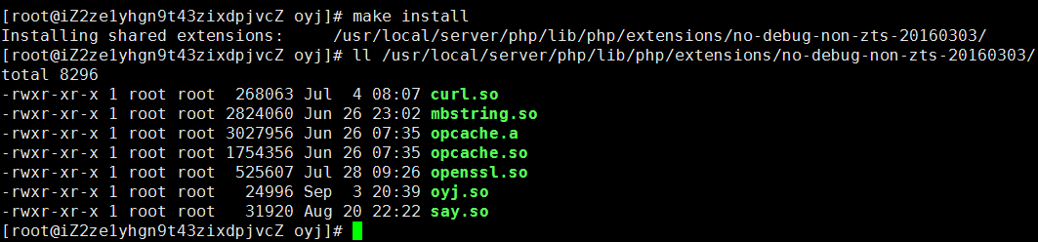
基础篇 PHP扩展——安装
编译如果没有出错，接下来我们就可以进行安装；此处安装扩展与源码安装软件类似
./configure --with-php-config=/usr/local/server/php/bin/php-config
make
make install

Slide 12
基础篇 PHP扩展——测试
修改php.ini文件，将生成的扩展文件添加到php.ini
extension=oyj.so
<?php
var_dump(get_loaded_extensions());

Slide 13
基础篇 PHP扩展——编译类型
静态编译：
随着PHP源码安装、在PHP源文件查使用./configure 直接启用称之为静态编译，静态编译它们没有被编译成so或者dll文件供PHP动态调用，而是直接和PHP主程序编译到一起。静态编译有利于提升性能，部署生产环境建议采用静态编译。
动态编译：
通过phpize生成相应configure文件，然后编译、安装到现有PHP环境，称之为动态编译，学习PHP内核、PHP扩展相关知识时、可采用动态编译。

Slide 14
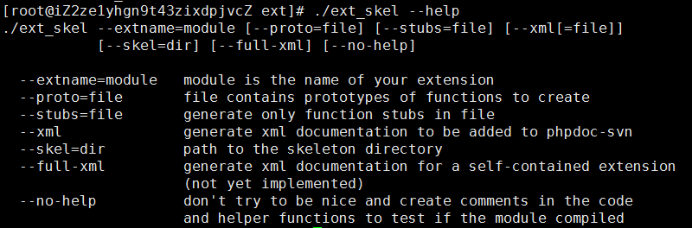
基础篇 PHP扩展——ext_skel
前面介绍的都是生成扩展的基本结构；PHP 扩展由几个文件组成，这些文件对所有扩展来说都是通用的。不同扩展之间，这些文件的很多细节是相似的，只是要费力去复制每个文件的内容。幸运的是，有脚本可以做所有的初始化工作，名为 ext_skel，自 PHP 4.0 起与其一起分发。

Slide 15
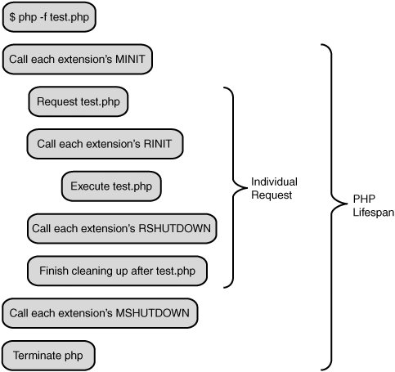
基础篇 生命周期
扩展模块初始化触发的函数
//模块的初始化，包括资源/类/常量/ini配置等模块级的初始化
PHP_MINIT_FUNCTION()
//模块的卸载，清理模块相关的数据/内存
PHP_MSHUTDOWN_FUNCTION()
每次请求都会触发的函数：
//请求的初始化，包括与单次请求相关的一些初始化
PHP_RINIT_FUNCTION()
//请求的结束，清理单次请求相关的数据/内存
PHP_RSHUTDOWN_FUNCTION()

Slide 16
进阶篇 变量
//存储变量
struct _zval_struct {
zvalue_value value; /* 变量的值 */
zend_uint refcount__gc;
zend_uchar type; /* 变量当前的数据类型 */
zend_uchar is_ref__gc;
};
基本类型：
类型 | 说明
IS_NULL | null
IS_BOOL | bool
IS_LONG | 整型
IS_DOUBLE | 浮点型
IS_STRING | 字符串
IS_ARRAY | 数组
IS_OBJECT | 对象
IS_RESOURCE | 资源
//存储变量的值
typedef union _zvalue_value {
long lval; /* long value */
double dval; /* double value */
struct {
char *val;
int len;
} str;
HashTable *ht; /* hash table value */
zend_object_value obj;
} zvalue_value;

Slide 17
进阶篇 函数
在生命周期一节已经介绍过四个函数，关于扩展启动、web请求的函数；PHP扩展可以实现很多功能，因PHP采用C语言，所以很多功能都是采用函数实现的。
PHP_FUNCTION(sayhello)
{
char *arg = NULL;
size_t arg_len, len;
zend_string *strg;
if (zend_parse_parameters(ZEND_NUM_ARGS(), "s", &arg, &arg_len) == FAILURE) {
return;
}
strg = strpprintf(0, "hello word");
RETURN_STR(strg);
}

Slide 18
进阶篇 函数参数

Slide 19
进阶篇 函数返回值

Slide 20
Thanks

